Slide 1



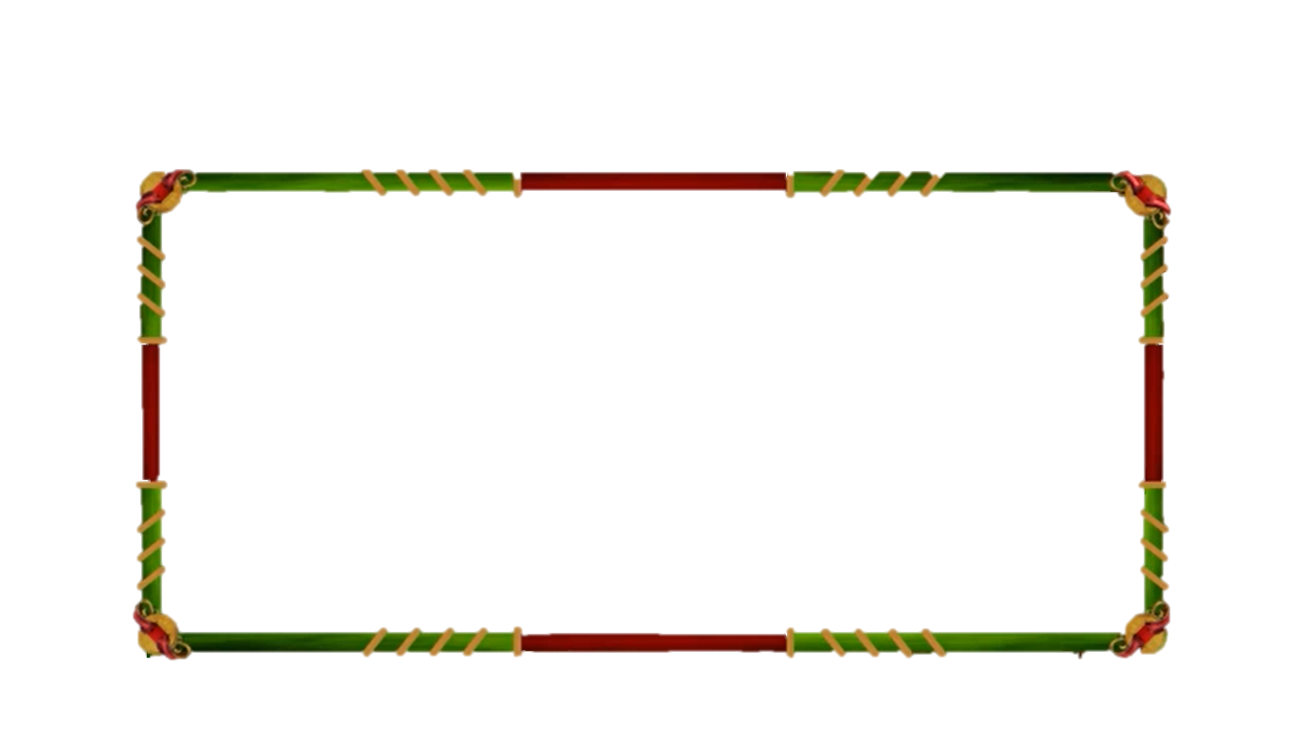

AI NHANH HƠN
LUẬT CHƠI
- Các thí sinh tham gia trả lời 5 câu hỏi do người dẫn chương trình đưa ra bằng hình thức giơ tay phát biểu, thời gian suy nghĩ và trả lời là 10 giây cho mỗi câu hỏi
- Ai trả lời đúng sẽ nhận được phần thưởng .

Slide 2
Câu hỏi 1
BCNN(30,45) là:
A. 30
B. 90
10
9
8
7
6
5
4
3
2
1
0
C. 15
D. 45

Slide 3

Câu hỏi 1
BCNN(30,45) là:
B. 90
C. 15
D. 45

Slide 4

Câu hỏi 2
A. 4
B. 224
10
9
8
7
6
5
4
3
2
1
0
C. 112
D. 160

Slide 5
Câu hỏi 2
Số tự nhiên nhỏ nhất, khác 0, chia hết cho cả 28 và 32 là:
A. 4
B. 224
C. 112
D. 160

Slide 6

Câu hỏi 3
A. 60
B. 180
0
10
9
8
7
6
5
4
3
2
1
C. 120
D. 0; 60; 120; 180

Slide 7

Câu hỏi 3
A. 60
B. 180
C. 120
D. 0;60;120;180

Slide 8
Câu hỏi 4
Học sinh lớp 6A khi xếp thành 3 hàng, 4 hàng, 9 hàng đều vừa đủ. Biết số học sinh từ 30 đến 40. Hãy tìm số học sinh lớp 6A ?
10
9
8
7
6
5
4
3
2
1
0

Slide 9

Câu hỏi 4
36

Slide 10
Câu hỏi 5
10
9
8
7
6
5
4
3
2
1
0
A. Đúng
B. Sai

Slide 11

Câu hỏi 5
A. Đúng
B. Sai

